Slide 1

Музыкальная терапия
в движении

Slide 2

«И вообще страшная вещь музыка…Что она делает?...Она, музыка, непосредственно переносит меня в то душевное состояние в котором находился тот, кто писал музыку. Я сливаюсь с ним душою и вместе с ним переношусь из одного состояния в другое, но зачем я это делаю, я не знаю…»
Л.Н.Толстой

Slide 3

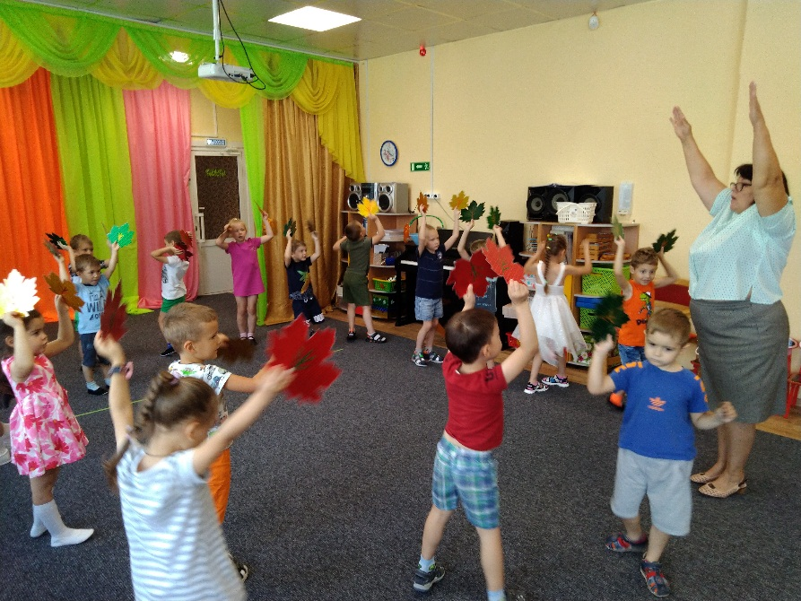
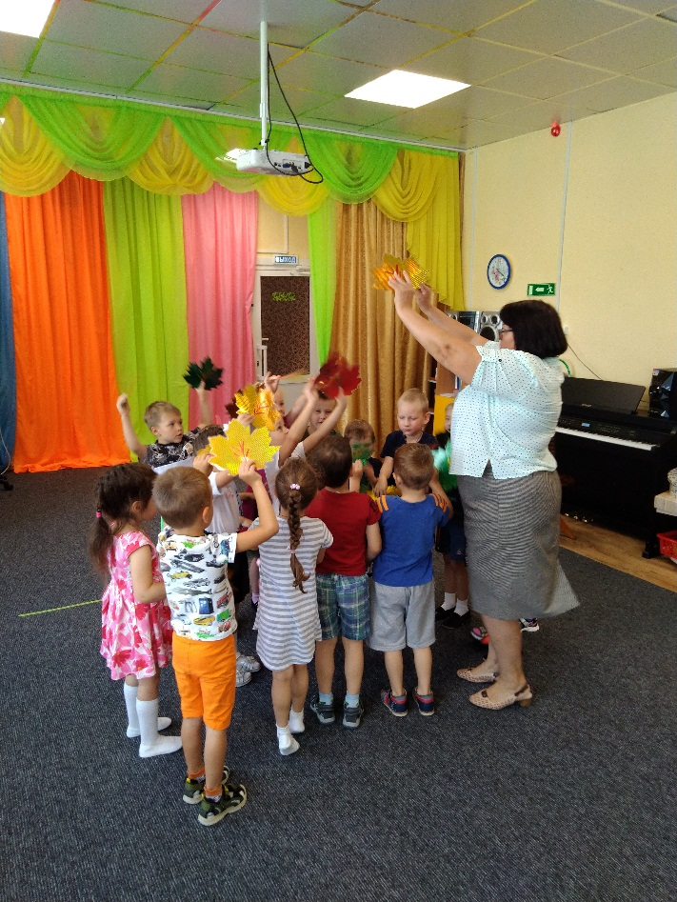
Музыкотерапия – это особая форма работы с детьми с использованием музыки в любом виде (магнитофонные записи, прослушивание музыки на разных носителях, игра на музыкальных инструментах, пение и т.д.)
Музыкотерапия дает возможность активизировать ребенка, преодолеть неблагоприятные установки и отношения, улучшить эмоциональное состояние.
Цель – сохранение и укрепление здоровья детей (формирование правильной осанки, профилактика плоскостопия развитие опорно-двигательного аппарата, органов дыхания и кровообращения

Slide 4

Достоинствами
Музыкотерапии являются:
Возможность
контроля
Легкость и
простота
применения
Абсолютная
безвредность

Slide 5
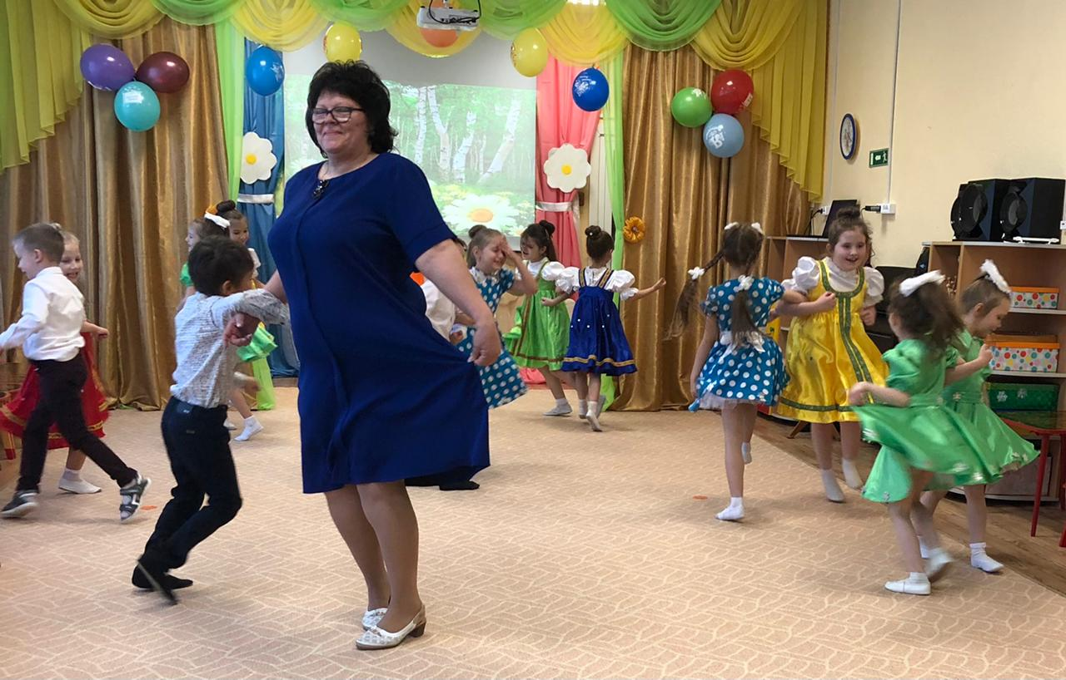
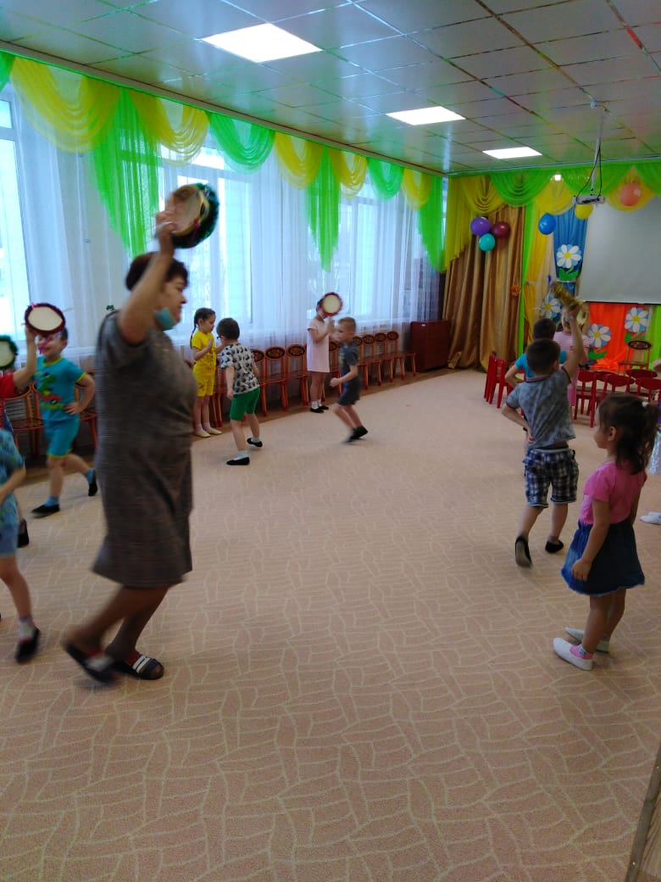
Музыкально-двигательные игры
С их помощью можно снять у детей мышечное напряжение, развивать координацию движений, свободно ориентироваться в пространстве и просто удовлетворить потребности ребенка в движении.
Самый простой способ организации игры-повтор детьми движений взрослого.
Взрослый выступает ведущим в игре-импровизации.

Slide 6
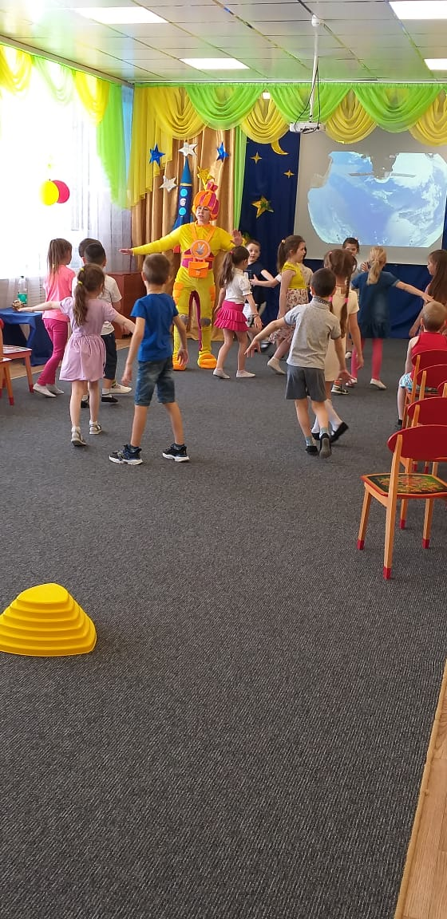
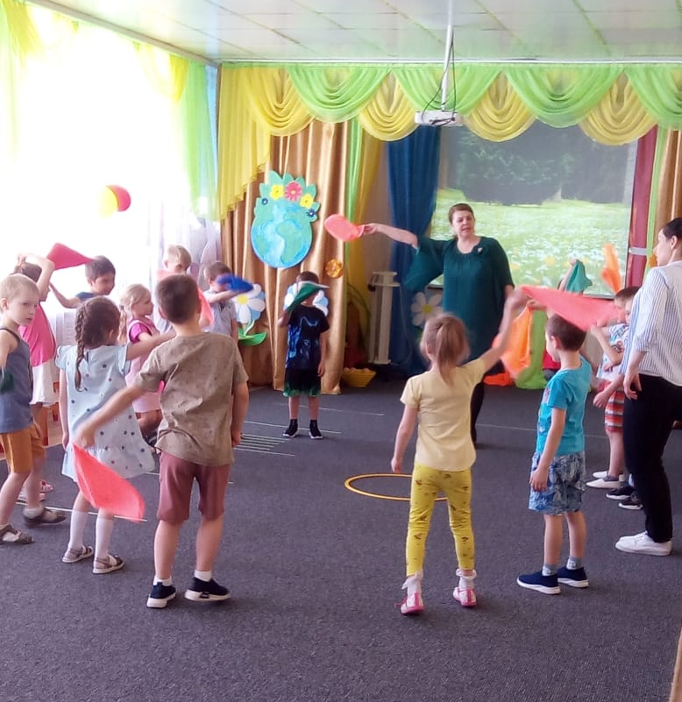
Взрослому совершенно не обязательно иметь хореографическую подготовку для двигательных импровизаций. Основой для них служит танцевальный опыт, который имеется у каждого.

Slide 7
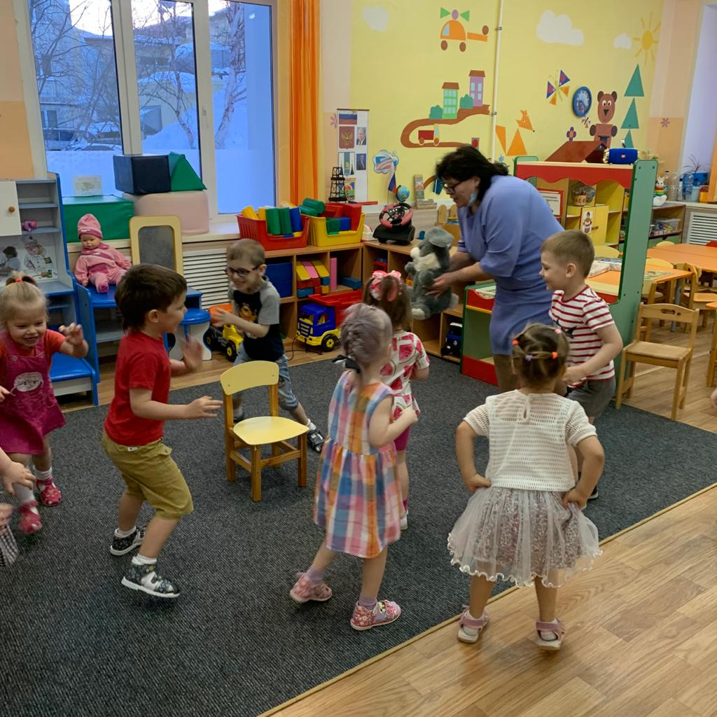
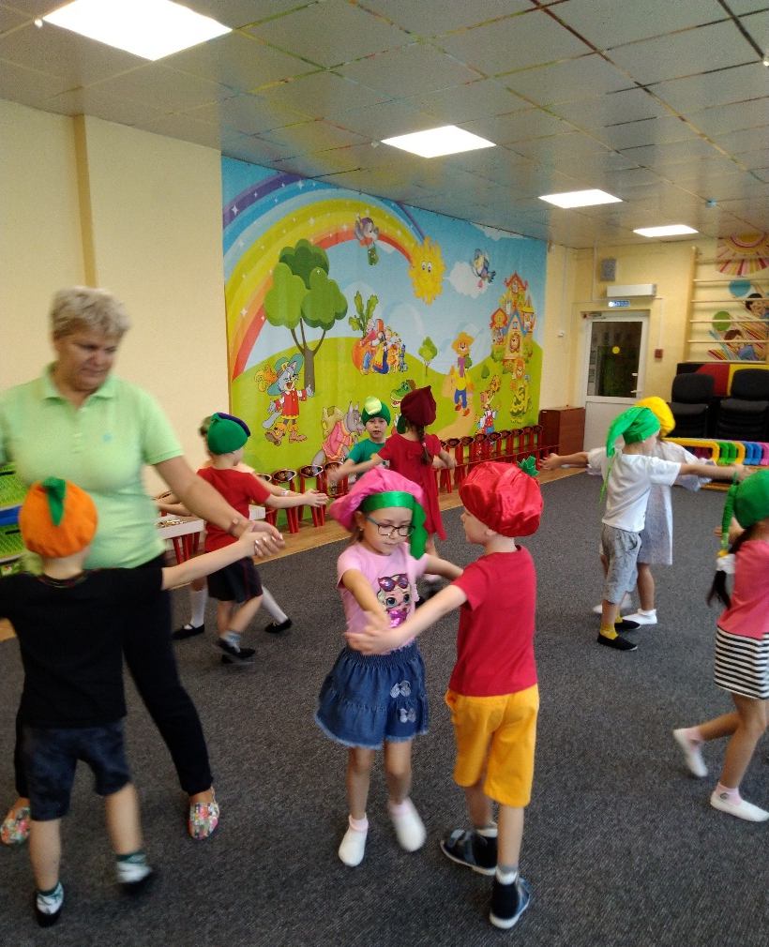
Двигательные музыкальные игры можно проводить с детьми в процессе каких-либо занятий как зарядку, «разминки», «согревалки».
Играя с ребенком в паре, взрослый может уделить внимание особенно важным с точки зрения музыкальной терапии моментам организации двигательных импровизаций.

Slide 8
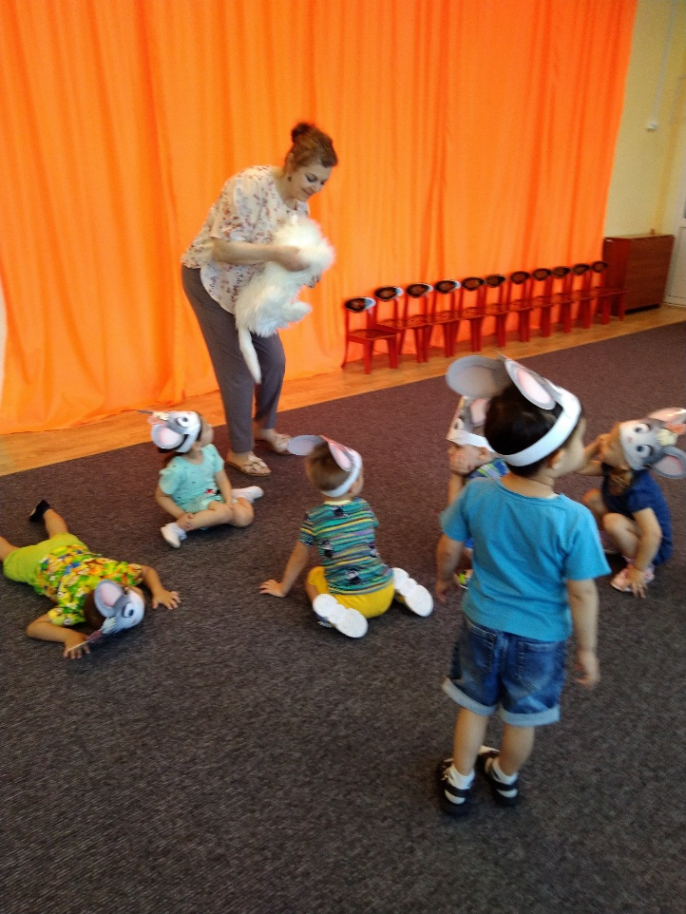
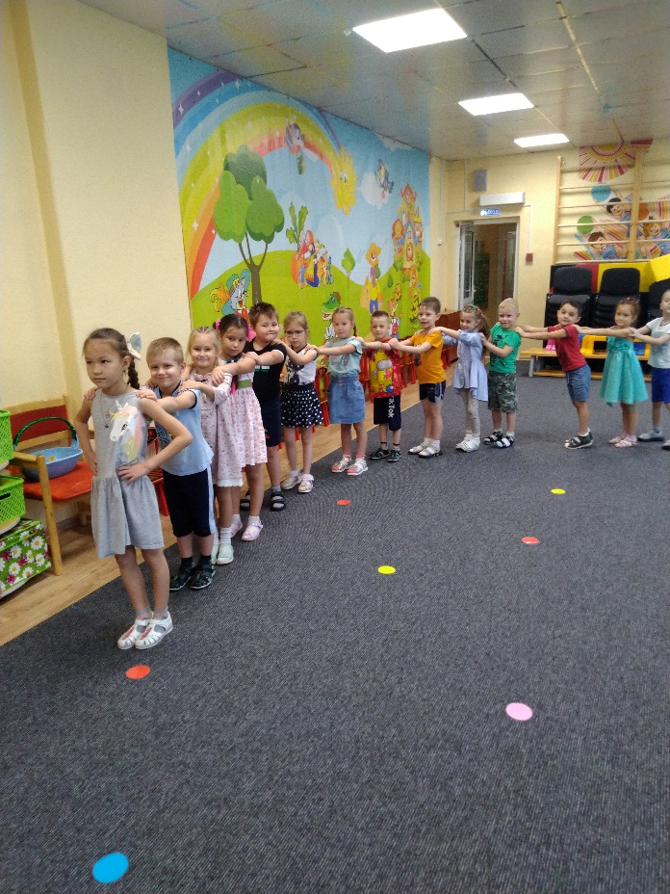
Взрослому следует своими действиями побуждать детей двигательному заполнению всего пространства комнаты, в которой проходит игра. Он может продемонстрировать детям приемы освоения пространства, подключив выдумку, находчивость и юмор – неожиданно сменить движения вперед на «задний ход», в конце музыкальной фразы присесть на стул, «запутать» движения в центре комнаты частыми переходами в разные ее концы и т.д.
Действия взрослого должны соответствовать характеру музыки, превращаться в выразительные эпизоды и мини-сюжеты.

Slide 9
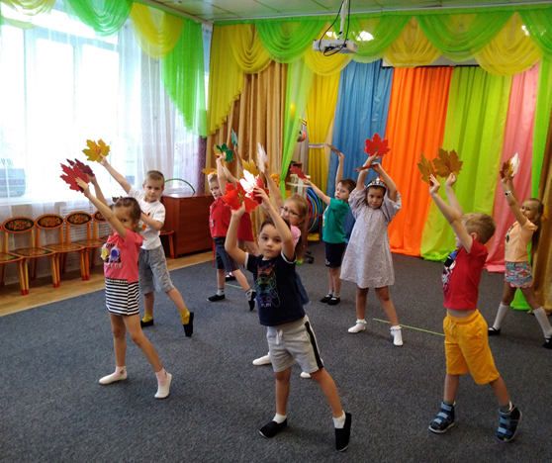
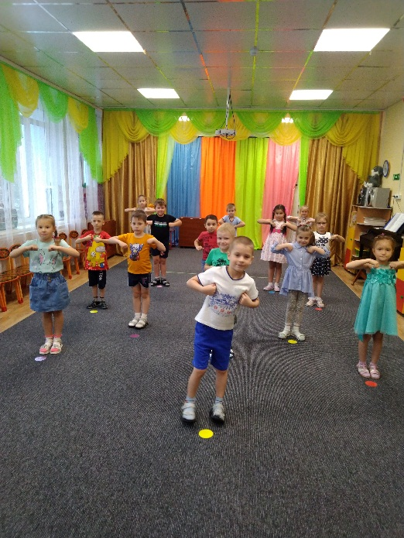
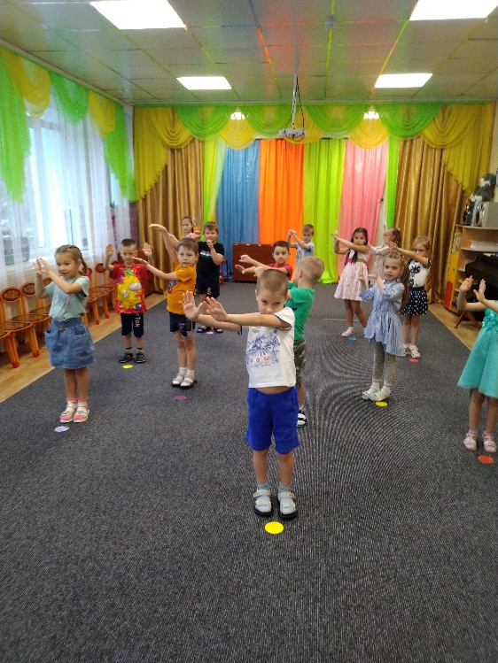
Слаженные, ритмичные движения обладают колоссальным терапевтическим эффектом. Особенно значим эффект остинато – вспомните всемирно известный танец «Маленьких утят»

Slide 10







Музыкотерапия благотворно повлияет на общее состояние детей
повысит эмоциональный статус если:

